Slide 1
Αύξηση της ευαισθητοποίησης και τόνωση των Εκτελεστικών Λειτουργιών και της Κοινωνικής & Συναισθηματικής Μάθησης, ενσωματώνοντας στρατηγικές βασισμένες σε τεκμήρια στην τάξη για να ενδυναμώσουν τους μαθητές, τους δασκάλους και τους γονείς

Slide 2
Καλωσήρθατε στην 4η Συνεδρία
Φτιάξε τη Μέρα Μου!

Slide 3
Make
SEL-EF everyday
Εφαρμογή έργου και έρευνα δράσης
SELF ένωνει SEL και EF
Θεματολογία Σεμιναρίου
Μοντέλο καθοδήγησης “Αντανάκλασης”
SEE THINK SAY DO
Make My Day!
Γονεϊκή και κοινοτική συμμετοχή

Slide 4
Φτιάξε τη Μέρα Μου!Μη τυχαίες Πράξεις Καλοσύνης
Να φροντίζουμε τους εαυτούς μας:
Δημιουργία ενός περιβάλλοντος φροντίδας και προστασίας της κοινωνικής μάθησης
Να είμαστε συμπονετικοί, να παρατηρούμε τις δικές μας δυσκολίες και τις δυσκολίες των άλλων
Να φερόμαστε στον εαυτό μας και στους άλλους με καλοσύνη.
Nα επικοινωνούμε με ενσυναίσθηση:
Ακούγοντας να κατανοώ
Ακούγοντας την μη λεκτική επικοινωνία
Σύνδεση με άλλους
Παρατηρώντας ότι οι άνθρωποι εργάζονται με διαφορετικούς τρόπους
«Η ανάπτυξη της ενσυναίσθησης είναι ζωτικής σημασίας για τη δημιουργία σχέσεων και την συμπεριφορά με συμπαράσταση.
Περιλαμβάνει την εμπειρία της άποψης ενός άλλου ατόμου, και όχι μόνο τη δική μου, και επιτρέπει προκοινωνικές ή συμπεριφορές αλληλεγγύης που προέρχονται από μέσα, αντί να εξαναγκάζονται.« Η Ψυχολογία Σήμερα, Νέα Υόρκη, ΗΠΑ

Slide 5
Σύνδεση με τη δομή του μαθήματος
1η Συνεδρία : Αυτογνωσία (προσοχή, κατεύθυνση στόχου)
2η Συνεδρία: Αυτορρύθμιση και εκτελεστική λειτουργία (απόκριση αναστολής)
3η Συνεδρία: Δεξιότητες κοινωνικής ευαισθητοποίησης και σχέσεων (γνωστική ευελιξία)
4η Συνεδρία: Υπεύθυνη λήψη αποφάσεων (και επίλυση προβλημάτων)

Slide 6
Συνεδρία 4: Στόχοι & σκοποί
Στόχοι
Η διερεύνηση των εργαλείων και των τεχνικών για την ενδυνάμωση της υπεύθυνης λήψης αποφάσεων στην τάξη (σχετικά με τη μάθηση)
Κατανόηση ποια είναι τα βασικά χαρακτηριστικά του φιλικού περιβάλλοντος για τη μάθηση και πώς να ενσωματωθούν αυτά στην καθημερινή πρακτική
Να στηριχθεί σε υφιστάμενες ευκαιρίες συμμετοχής της κοινότητας για την υποστήριξη μιας ολιστικής προσέγγισης της κοινωνικής συναισθηματικής μάθησης και των εκτελεστικών λειτουργιών
Σκοποί
Η διερεύνηση της υπεύθυνης λήψης αποφάσεων ως συστατικό της κοινωνικής συναισθηματικής μάθησης και πώς αυτή υποστηρίζεται από εκτελεστικές δεξιότητες λειτουργίας.
Να αυξηθεί η κατανόηση του ποια είναι τα βασικά στοιχεία του φιλικού περιβάλλοντος (ασφαλείς χώροι για μάθηση) και πώς η δημιουργία τους μπορεί να επηρεάσει θετικά την ανάπτυξη των SEL και EF
Ανάπτυξη κατανόησης του ρόλου της μάθησης μεταξύ των γενεών και της συμμετοχής της κοινότητας στην υποστήριξη των SEL και EF

Slide 7
Συμβόλαιο Ομάδας
Για να κρατήσουμε τον εαυτό μου και τους άλλους ασφαλείς θα:
Για να ασχοληθούμε με τη μάθηση θα:
Για να σεβαστούμε και να εκτιμήσουμε τη διαφορετικότητα θα:
Για να αξιοποιήσουμε τις ευκαιρίες μάθησης θα:

Slide 8
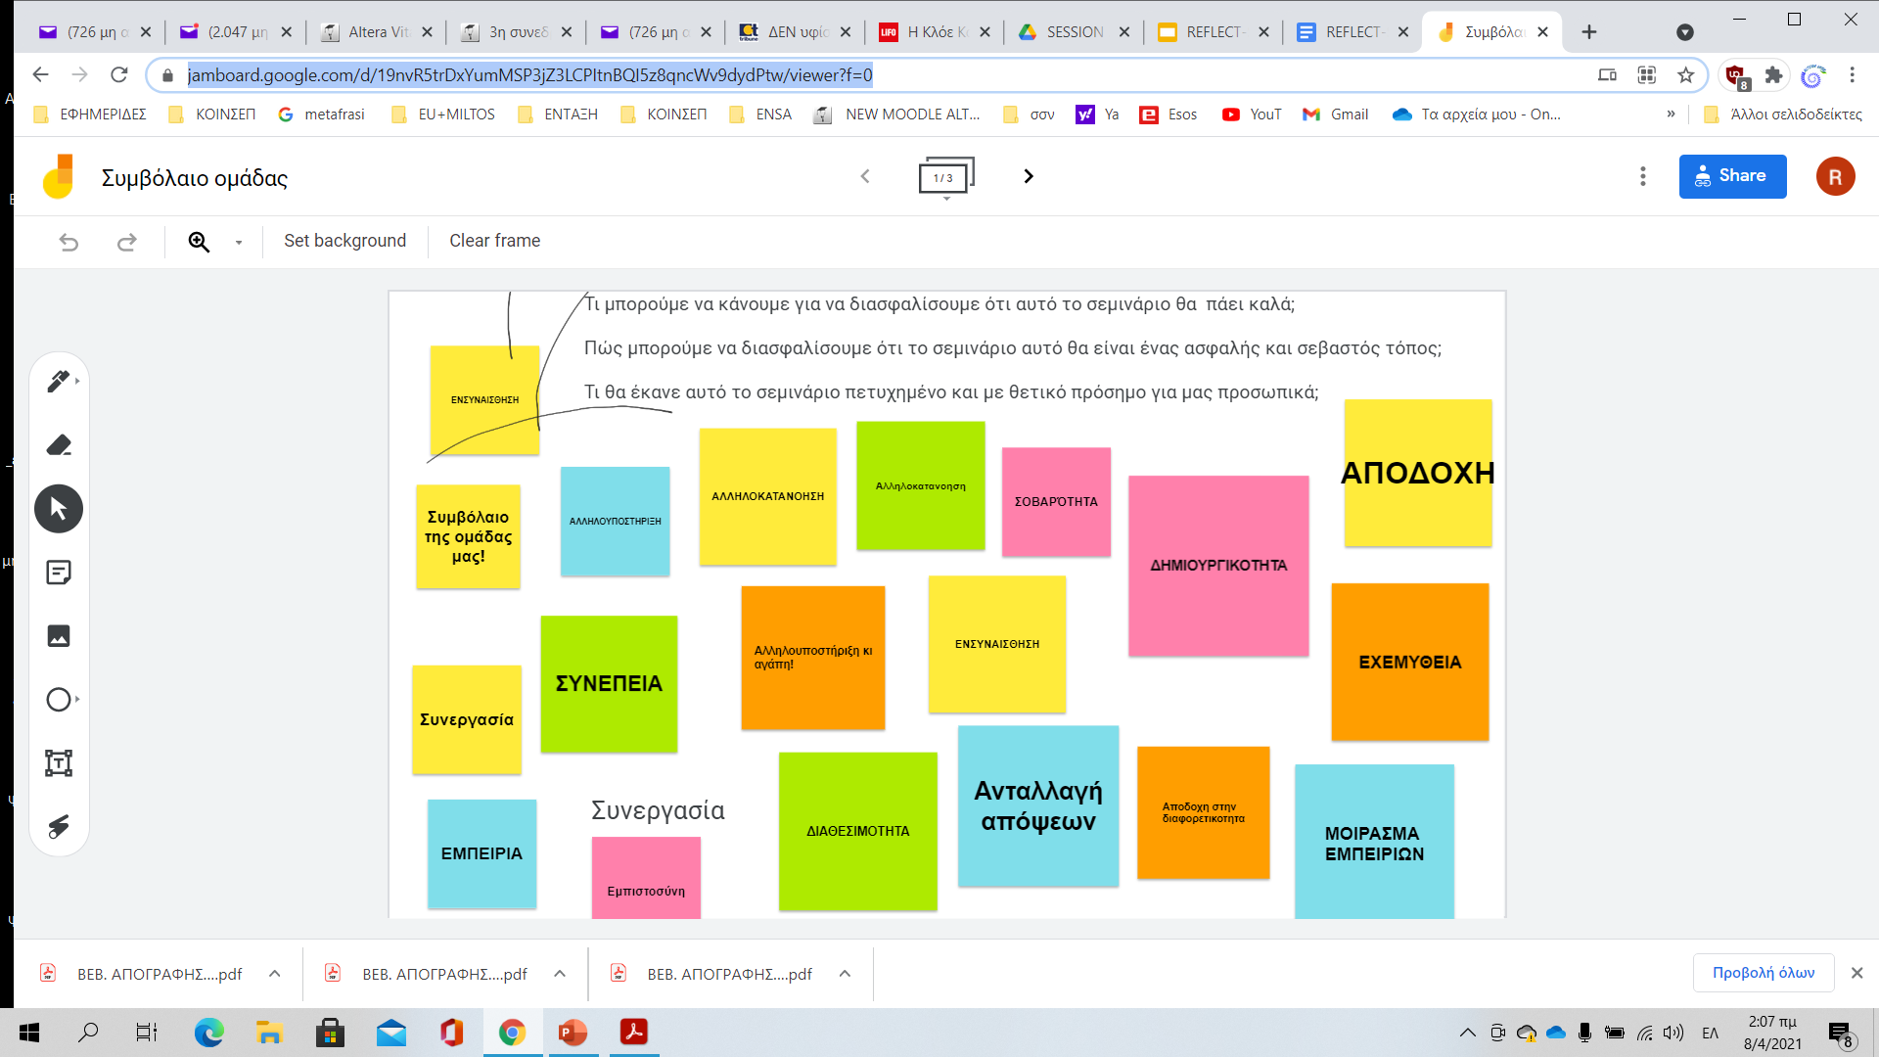
Συμβόλαιο ομάδας
https://jamboard.google.com/d/19nvR5trDxYumMSP3jZ3LCPItnBQI5z8qncWv9dydPtw/viewer?f=0

Slide 9
Ανάπτυξη του Πλαισίου Ανθεκτικότητας
Βασικά στοιχεία π.χ. διατροφή, ύπνος, στέγαση, ασφάλεια
Που ανήκουμε π.χ. δίκτυα, σχέσεις, επιρροές θετικές και αρνητικές
Μάθηση π.χ. ανακάλυψη, σχεδιασμός, στόχοι
Αντιμετωπίζοντας π.χ. τη σύγκρουση, η οπτική με την οποία βλέπεις τα πράγματα, τις πεποιθήσεις για τον κόσμο
Προσωπικός εαυτός π.χ. ευθύνη για τον εαυτό μας, επίγνωση του χαρακτήρα μας, παρατηρώντας τους άλλους, προσαρμογή στην αλλαγή

Slide 10
Συνεδρία 4
ΜΕΡΟΣ 1 Ανατροφοδότηση σχετικά με την εφαρμογή (30 λεπτά)
ΜΕΡΟΣ 2 Υπεύθυνη λήψη αποφάσεων (45 λεπτά)
ΜΕΡΟΣ 3 Φιλικό περιβάλλον (45 λεπτά)
ΜΕΡΟΣ 4 Κοινοτικό πλαίσιο (45 λεπτά)
ΜΕΡΟΣ 5 ΕΦΑΡΜΟΓΗ (10 λεπτά)
ΜΕΡΟΣ 6 ΑΝΤΑΝΑΚΛΑΣΗ (15 λεπτά)
ΜΕΡΟΣ 7 ΑΞΙΟΛΟΓΗΣΗ (5 λεπτά)

Slide 11
Συνεδρία 4
ΜΕΡΟΣ 1 Ανατροφοδότηση σχετικά με την εφαρμογή (30 λεπτά)
ΜΕΡΟΣ 2 Υπεύθυνη λήψη αποφάσεων (45 λεπτά)
ΜΕΡΟΣ 3 Φιλικό περιβάλλον (45 λεπτά)
ΜΕΡΟΣ 4 Κοινοτικό πλαίσιο (45 λεπτά)
ΜΕΡΟΣ 5 ΕΦΑΡΜΟΓΗ (10 λεπτά)
ΜΕΡΟΣ 6 ΑΝΤΑΝΑΚΛΑΣΗ (15 λεπτά)
ΜΕΡΟΣ 7 ΑΞΙΟΛΟΓΗΣΗ (5 λεπτά)

Slide 12
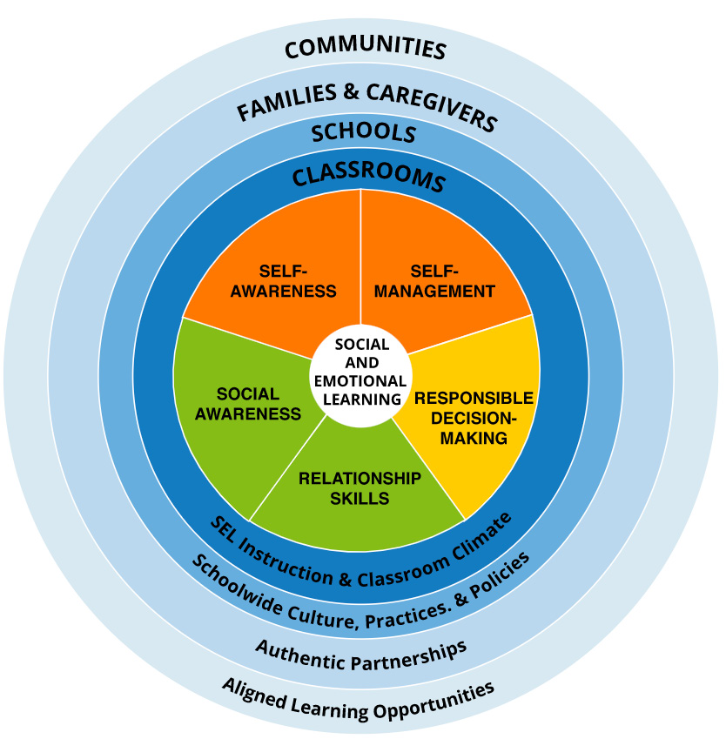
Κατηγορίες κοινωνικών και συναισθηματικών δεξιοτήτων (CASEL)
Αυτογνωσία
Αυτοδιαχείριση
Κοινωνική ευαισθητοποίηση
Κοινωνικές δεξιότητες / Δεξιότητες σχέσεων
Υπεύθυνη λήψη αποφάσεων

Slide 13
Υπεύθυνη λήψη αποφάσεων
Οι ικανότητες να πάρουμε συνετές και εποικοδομητικές αποφάσεις, σχετικά με την προσωπική συμπεριφορά μας και τις κοινωνικές αλληλεπιδράσεις σε διαφορετικές καταστάσεις

Slide 14
Υπεύθυνη λήψη αποφάσεων
Λαμβάνοντας αποφάσεις
με θετικό αντίκτυπο για :
εμένα
τους άλλους
το κοινό καλό (ευρύτερο καλό)
την κοινωνία
τη φύση και το περιβάλλον
Δεξιότητες επίλυσης προβλημάτων (ηρεμία και σκέψη - καθορισμός του προβλήματος - ανταλλαγή ιδεών/λύσεων - προβληματισμός σχετικά με τις εναλλακτικές λύσεις - επιλογή λύσης)

Slide 15
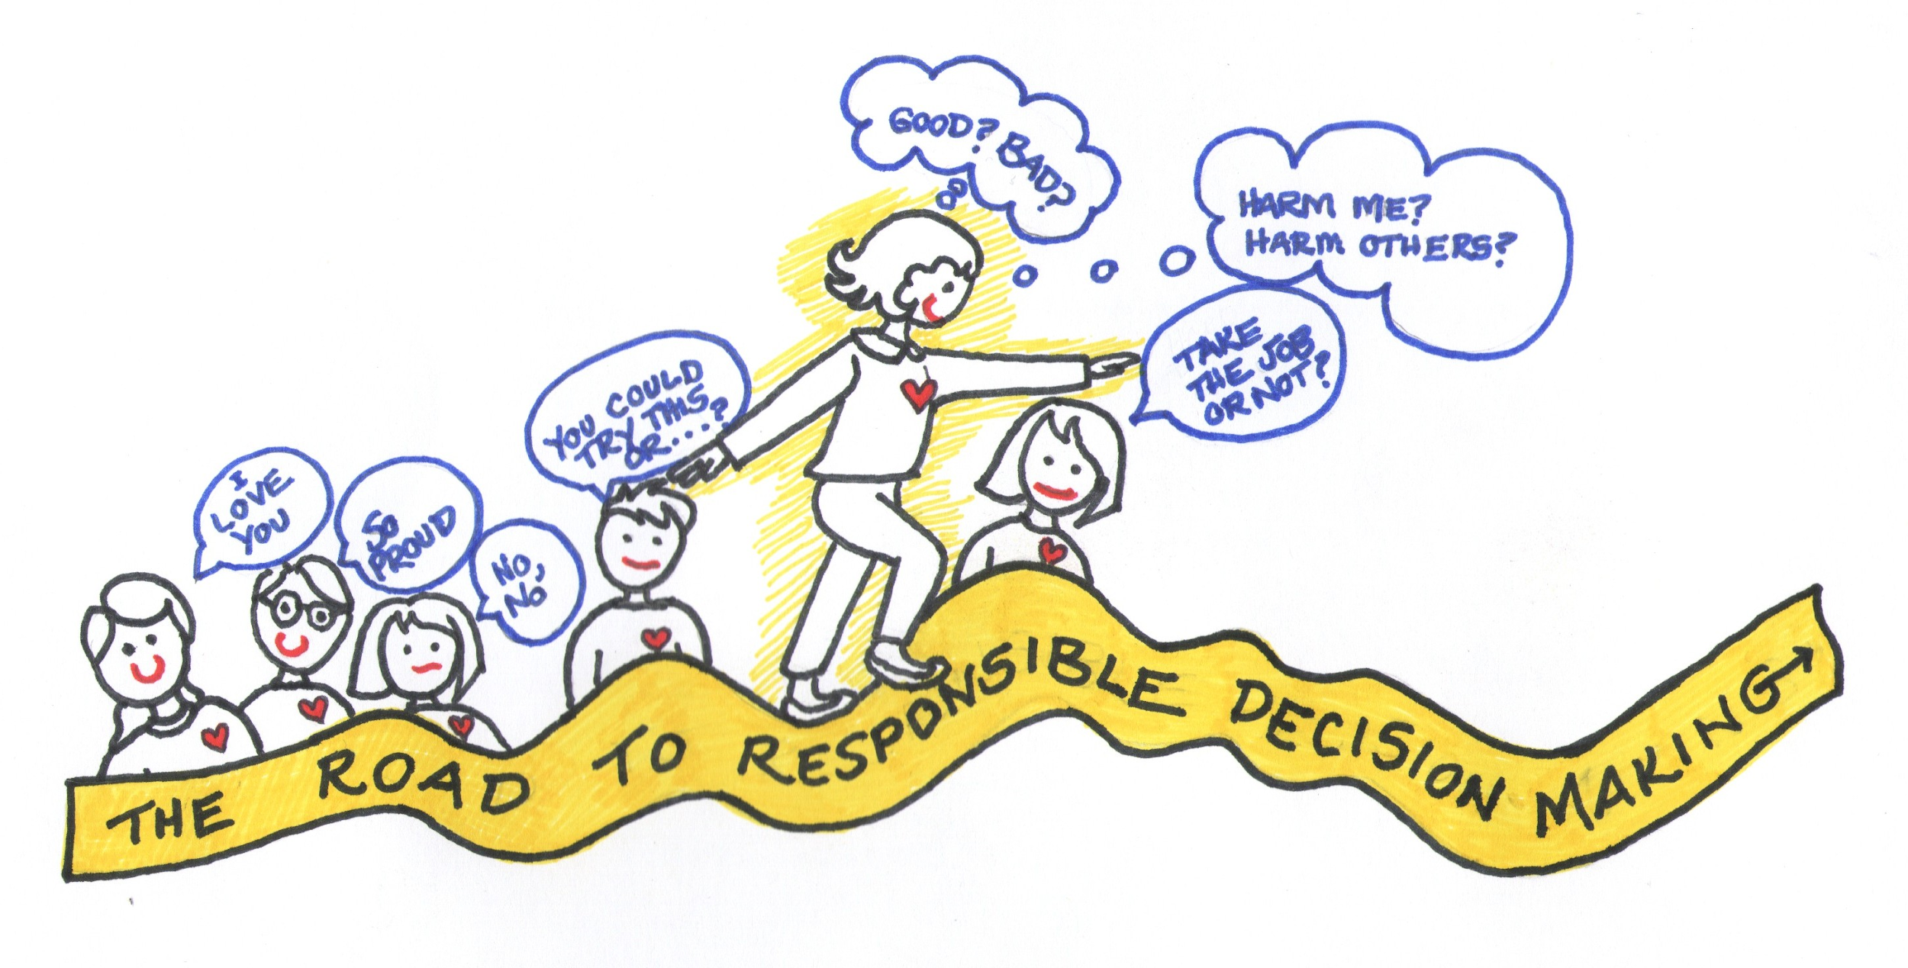

Slide 16
High-order EF (=υψηλής τάξης)
αναπτύσσεται αργότερα (ξεκινάει στα 8 ή 10 έτη, μέχρι τα τέλη της εφηβείας)
Σχεδιασμός και λήψη αποφάσεων: ο προσδιορισμός και η οργάνωση των βημάτων και των στοιχείων που είναι απαραίτητα για την επίτευξη ενός στόχου. Υπονοεί μια σειρά δυνατοτήτων, π.χ., αντιλαμβάνεται τις αλλαγές, συλλαμβάνει εναλλακτικές λύσεις, ζυγίζει και λαμβάνει αποφάσεις)
Επίλυση προβλημάτων αναφέρεται στη διαδικασία επίτευξης ενός στόχου όταν κάποιος έχει έναν στόχο, αλλά δεν ξέρει πώς να τον επιτύχει

Slide 17
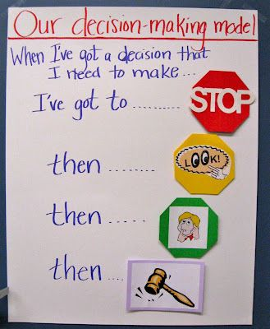
Ποιες είναι οι συμπεριφορές της υπεύθυνης λήψης αποφάσεων;
Εστιασμένη λύση
Η ενεργητική επικοινωνία
Στοιχεία για την επιτυχία
Δεξιότητες κριτικής σκέψης
Αξιολόγηση του προσωπικού αντικτύπου
ΠΡΟΣΩΠΙΚΗ ΕΥΘΥΝΗ
ΕΞΕΛΙΞΗ
— Τι άλλο; Τι άλλο;

Slide 18
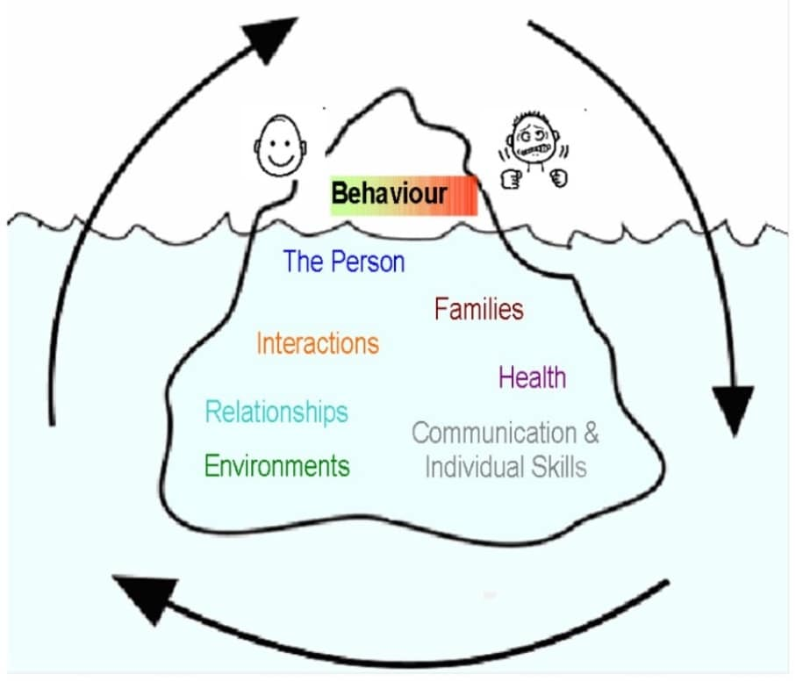

Slide 19
Top(!) Συμβουλές καθημερινής υποστήριξης για υπεύθυνη λήψη αποφάσεων...
Δείξτε αποδοχή για το παιδί εν μέσω κακών επιλογών.
Αναλογιστείτε στη γλώσσα σας (οχι ΚΡΙΤΙΚΗ- ΣΥΜΒΟΥΛΕΣ-ΕΙΡΩΝΙΕΣ.)
Κάντε καλές ερωτήσεις.
Ενθαρρύνετε τον προγραμματισμό και τη διαχείριση του χρόνου.
Μιλήστε για τη δική σας διαδικασία σκέψης.
Ξεκινήστε την επίλυση προβλημάτων τάξης ή οικογένειας.
Αναζητήστε τρόπους για να δείξετε φροντίδα.
Χρησιμοποιήστε και συζητήστε τις συνέπειες.
Συζητήστε τη βιβλιογραφία παιδιών και νέων ενηλίκων για εξερεύνηση
— Τι άλλο; Τι άλλο;

Slide 20
Συνεδρία 4
ΜΕΡΟΣ 1 Ανατροφοδότηση σχετικά με την εφαρμογή (30 λεπτά)
ΜΕΡΟΣ 2 Υπεύθυνη λήψη αποφάσεων (45 λεπτά)
ΜΕΡΟΣ 3 Φιλικό περιβάλλον (45 λεπτά)
ΜΕΡΟΣ 4 Κοινοτικό πλαίσιο (45 λεπτά)
ΜΕΡΟΣ 5 ΕΦΑΡΜΟΓΗ (10 λεπτά)
ΜΕΡΟΣ 6 ΑΝΤΑΝΑΚΛΑΣΗ (15 λεπτά)
ΜΕΡΟΣ 7 ΑΞΙΟΛΟΓΗΣΗ (5 λεπτά)

Slide 21
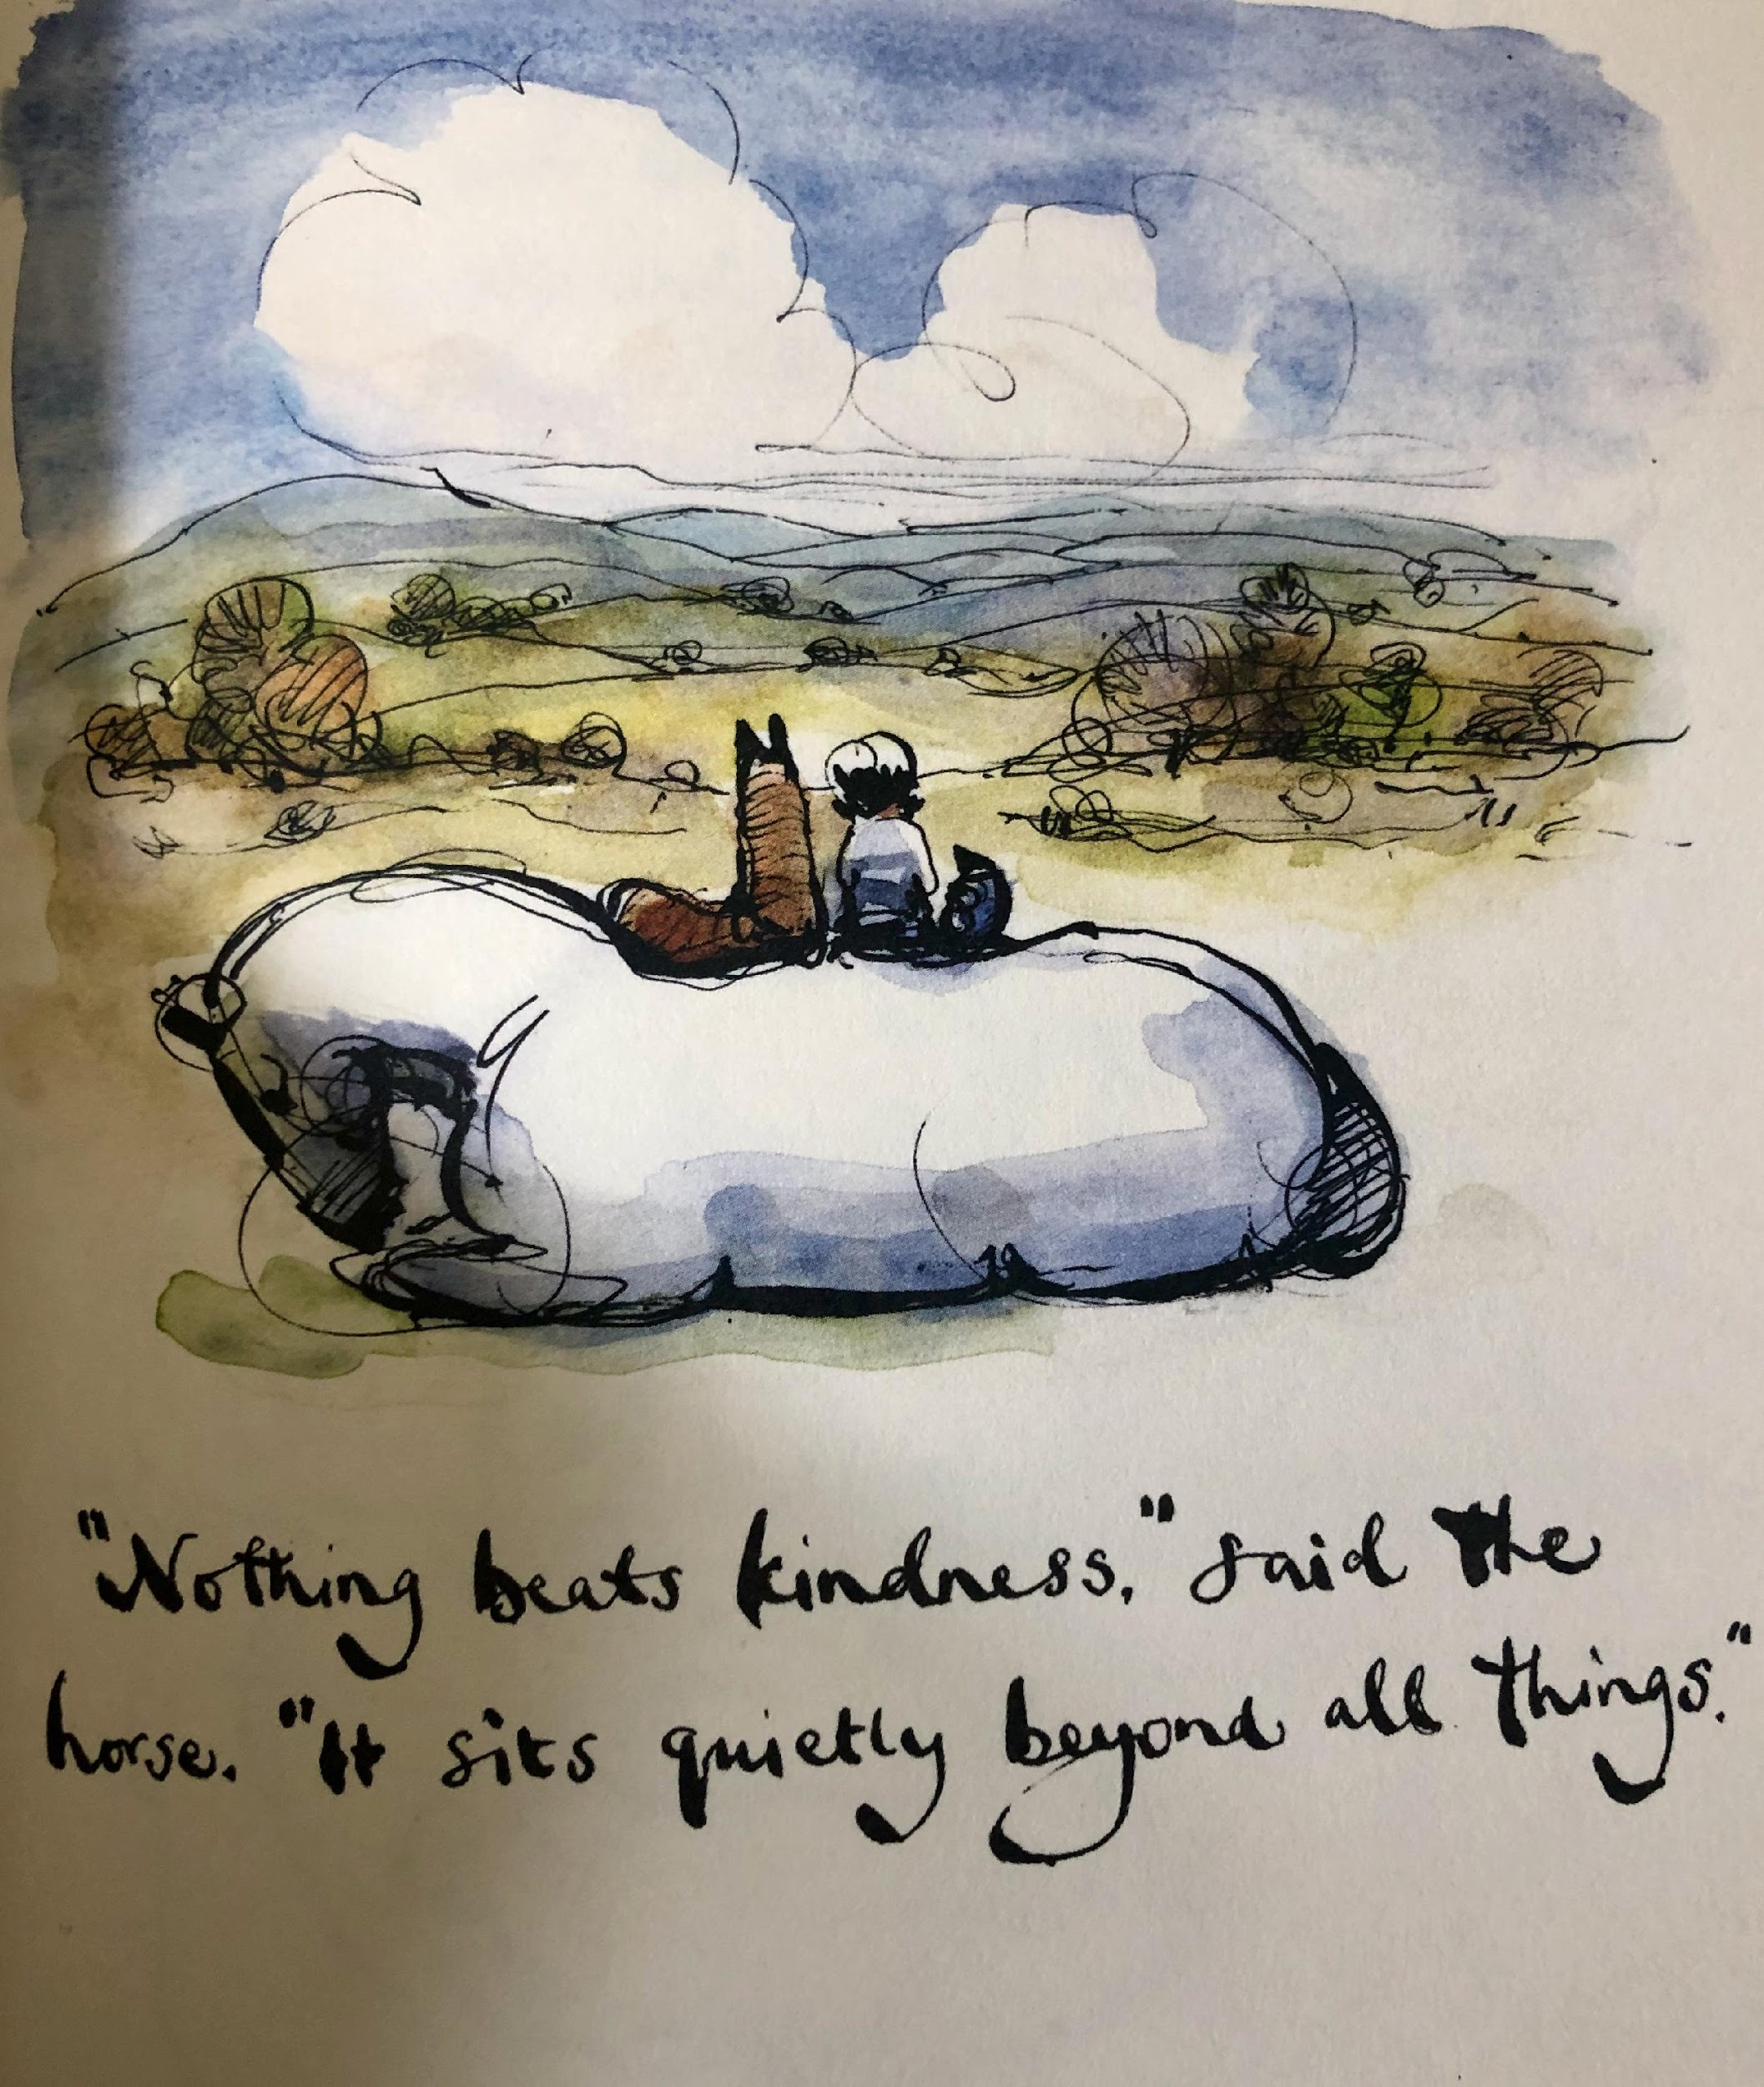
Είναι οι λεπτομέρειες που μετράνε!!

Slide 22
Δημιουργία ασφαλών χώρων μάθησης
B = f(P,E)
Ο τύπος δηλώνει ότι η συμπεριφορά είναι συνάρτηση του ατόμου και του περιβάλλοντός του :
Οπου B είναι συμπεριφορά , P είναι το Πρόσωπο και E είναι το περιβάλλον .
Α

Slide 23
Πλαίσιο
Περιβάλλον Νόρμες
Κουλτούρα Αποδεκτή Συμπεριφορά
Συμπεριφορές Ο ρόλος μου
Τι μπορούμε να κάνουμε για να κάνουμε το περιβάλλον πιο φιλικό / προσβάσιμο / ασφαλές;
Ποιες είναι οι βασικές τάσεις ή παράγοντες που σχετίζονται περισσότερο με το ζήτημα της αλλαγής σας και μπορεί να συμβάλλουν στην αλλαγή (θετικός παράγοντας) ή να την εμποδίζουν (αρνητικός παράγοντας);
Ποιες είναι οι επιπτώσεις για εσάς ή την κοινότητά σας;
Ποιες συγκεκριμένες ευκαιρίες ή προκλήσεις μπορεί να χρειαστεί να αντιμετωπίσετε καθώς αναλαμβάνετε τις δραστηριότητες αλλαγής;

Slide 24
Φτιάξε τη Μέρα μου! Συνταγή για φιλικό περιβάλλον Συστατικά για την επιτυχία
Πώς δημιουργούμε ασφαλείς χώρους για μάθηση;
Πώς είναι ένας ασφαλής χώρος;
Τι κάνετε αυτή τη στιγμή στο σχολείο σας που είναι ψυχολογικά ενημερωμένο και ποιες μικρές αλλαγές θα μπορούσατε να εισαγάγετε εύκολα;
Πώς μπορούμε να δημιουργήσουμε περιβάλλον SEL;

Slide 25
Συνεδρία 4
ΜΕΡΟΣ 1 Ανατροφοδότηση σχετικά με την εφαρμογή (30 λεπτά)
ΜΕΡΟΣ 2 Υπεύθυνη λήψη αποφάσεων (45 λεπτά)
ΜΕΡΟΣ 3 Φιλικό περιβάλλον (45 λεπτά)
ΜΕΡΟΣ 4 Κοινοτικό πλαίσιο (45 λεπτά)
ΜΕΡΟΣ 5 ΕΦΑΡΜΟΓΗ (10 λεπτά)
ΜΕΡΟΣ 6 ΑΝΤΑΝΑΚΛΑΣΗ (15 λεπτά)
ΜΕΡΟΣ 7 ΑΞΙΟΛΟΓΗΣΗ (5 λεπτά)

Slide 26
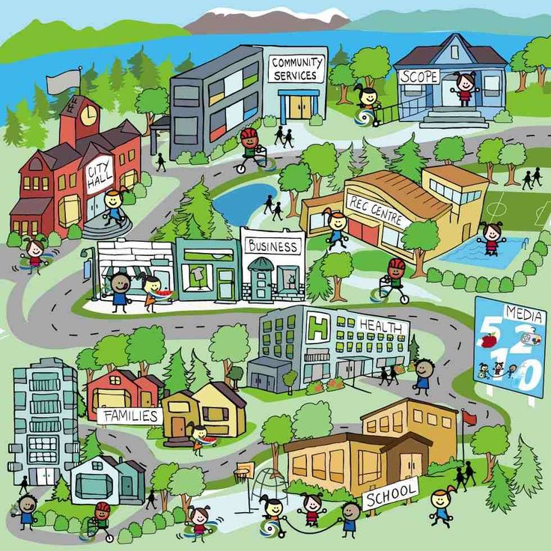
Χαρτογράφηση της Κοινότητας
πλεονεκτήματα και τομείς ανάπτυξης – εμπόδια – δράσεις για συμμετοχή, τι συμβαίνει ήδη;
Ποια μηνύματα ή ιδέες λένε αυτά τα μέρη/δραστηριότητες/ομάδες;
Τι αντιπροσωπεύουν;
Πώς είναι/μπορεί η κοινότητα να υποστηρίξει SEL και EF;
Τι μπορείτε να κάνετε για να υποστηρίξετε τους συνεργατες της κοινότητας
για να το κάνουν αυτό;

Slide 27
Συνεδρία 4
ΜΕΡΟΣ 1 Ανατροφοδότηση σχετικά με την εφαρμογή (30 λεπτά)
ΜΕΡΟΣ 2 Υπεύθυνη λήψη αποφάσεων (45 λεπτά)
ΜΕΡΟΣ 3 Φιλικό περιβάλλον (45 λεπτά)
ΜΕΡΟΣ 4 Κοινοτικό πλαίσιο (45 λεπτά)
ΜΕΡΟΣ 5 ΕΦΑΡΜΟΓΗ (10 λεπτά)
ΜΕΡΟΣ 6 ΑΝΑΤΡΟΦΟΔΟΤΗΣΗ (15 λεπτά)
ΜΕΡΟΣ 7 ΑΞΙΟΛΟΓΗΣΗ (5 λεπτά)

Slide 28
Πακέτο εφαρμογής
Προσδοκίες να δοκιμάσετε τουλάχιστον μία από τις ασκήσεις με ένα άτομο ή ομάδα μέσα στις επόμενες δύο εβδομάδες μεταξύ των συνεδριών μας.
Χρησιμοποιήστε το φύλλο για να καταγράψετε πώς πήγε – μόνο μερικές σύντομες σημειώσεις για να βοηθήσει να συλλάβετε τι λειτουργεί και τι μπορεί να βελτιωθεί σε μία άσκηση. Είναι μια μορφή διαδραστικής έρευνας.
Θα διερευνήσουμε τα ευρήματα και την εμπειρία σας στην αρχή κάθε μιας από τις επόμενες συνεδρίες
Παρακαλούμε προσέξτε για οποιεσδήποτε άλλες ασκήσεις που γνωρίζετε ότι θα μπορούσε να λειτουργήσει ή να αναπτύξει ή να προσαρμόσει τις δικές σας.

Slide 29
Συνεδρία 4
ΜΕΡΟΣ 1 Ανατροφοδότηση σχετικά με την εφαρμογή (30 λεπτά)
ΜΕΡΟΣ 2 Υπεύθυνη λήψη αποφάσεων (45 λεπτά)
ΜΕΡΟΣ 3 Φιλικό περιβάλλον (45 λεπτά)
ΜΕΡΟΣ 4 Κοινοτικό πλαίσιο (45 λεπτά)
ΜΕΡΟΣ 5 ΕΦΑΡΜΟΓΗ (10 λεπτά)
ΜΕΡΟΣ 6 ΑΝΤΑΤΡΟΦΟΔΟΤΗΣΗ (15 λεπτά)
ΜΕΡΟΣ 7 ΑΞΙΟΛΟΓΗΣΗ (5 λεπτά)

Slide 30
Make My Day coaching
SEE
(βλέπω)
THINK
(σκέφτομαι)
DO
(πράττω)
SAY
(μιλάω)

Slide 31
Make My Day SEL/EF coaching approach
SEE (=Βλέπω)
Τι παρατήρησα;
Τι συνέβη;
Περιέργεια
Τι σκέφτεται και νιώθει το παιδί; (ενσυναίσθηση)
THINK (=Σκέφτομαι)
Τι λένε η SEL/EF για αυτό; Πως αυτό δικαιολογεί την απάντηση μου;
Κατανόηση της συμπεριφοράς για την τεκμηρίωση της απάντησης
SAY (=Μιλάω)
Τι μπορώ να πω; Ρεπερτόριο πραγμάτων για να φτιάξεις τη μέρα κάποιου (Make someone’s Day)
DO (=Πράττω)
Τι μπορώ να κάνω; Ρεπερτόριο πραγμάτων για να φτιάξεις τη μέρα κάποιου (Make someone’s Day)

Slide 32
Συνεδρία 4
ΜΕΡΟΣ 1 Ανατροφοδότηση σχετικά με την εφαρμογή (30 λεπτά)
ΜΕΡΟΣ 2 Υπεύθυνη λήψη αποφάσεων (45 λεπτά)
ΜΕΡΟΣ 3 Φιλικό περιβάλλον (45 λεπτά)
ΜΕΡΟΣ 4 Κοινοτικό πλαίσιο (45 λεπτά)
ΜΕΡΟΣ 5 ΕΦΑΡΜΟΓΗ (10 λεπτά)
ΜΕΡΟΣ 6 ΑΝΤΑΝΑΚΛΑΣΗ (15 λεπτά)
ΜΕΡΟΣ 7 ΑΞΙΟΛΟΓΗΣΗ (5 λεπτά)

Slide 33
Πριν φύγετε...
Παρακαλώ συμπληρώσετε την αξιολόγηση της συνεδρίας στον παρακάτω σύνδεσμο :
ΠΑΝΕΠΙΣΤΗΜΙΟ ΓΡΑΝΑΔΑ
https://ww2.unipark.de/uc/REFLECT/SESSION-BY-SESSION/Greek/
Στοιχεία συντονιστή: Μίλτος Σακελλαρίου
Καλό Πάσχα! :)

